Slide 1
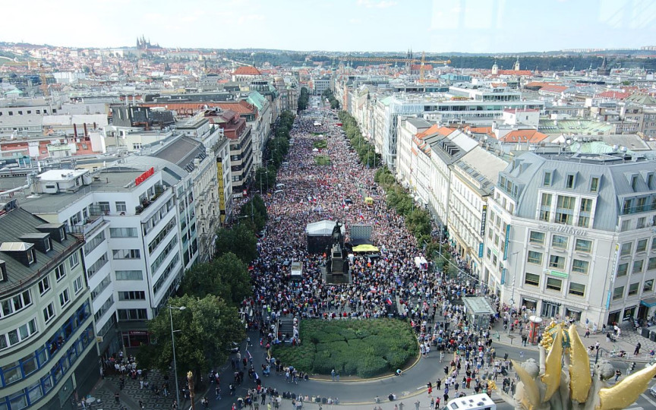
SOCb2002 Sociální hnutí a politický protest
Přednáška 11: Sociální hnutí a životní prostředí

Slide 2

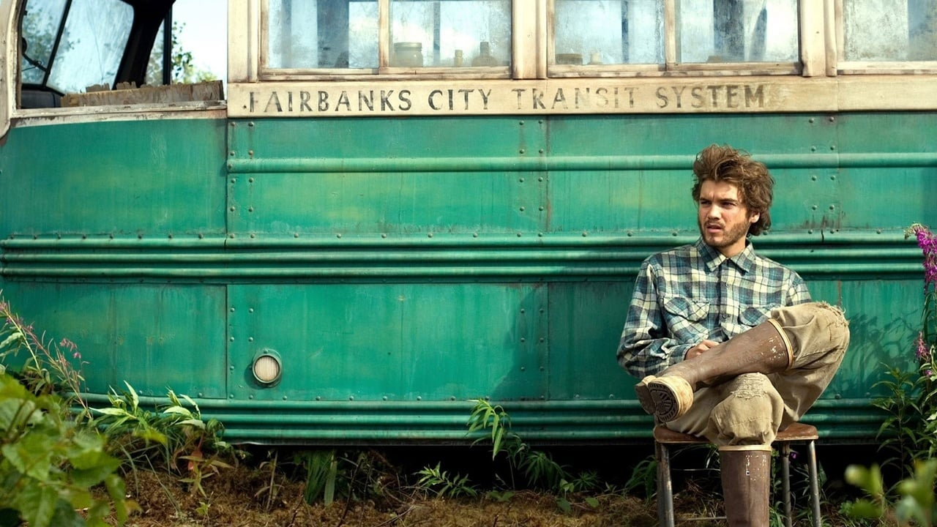
Vlny environmentálního aktivismu
Předchůdci? Inspirace? Ideové zdroje?
Konzervacionismus (tradice, elity)
Prezervacionismus (duchovní pouto mezi přírodou a člověkem, romantismus, oslava divočiny, Thoreau)
Reformní environmentalismus (19. a počátek 20. století, ochrana veřejných statků a populace)
4. vlna

Slide 3

4. vlna
60. léta – Nová levice – otevírání prostoru
Nová levice a studentské hnutí – tranzice k environmentální politice
Otázka přírody už není oddělována od problémů společnosti
Organizační i ideová rozrůzněnost 4. vlny
Taktiky, ideje, strategie

Slide 4
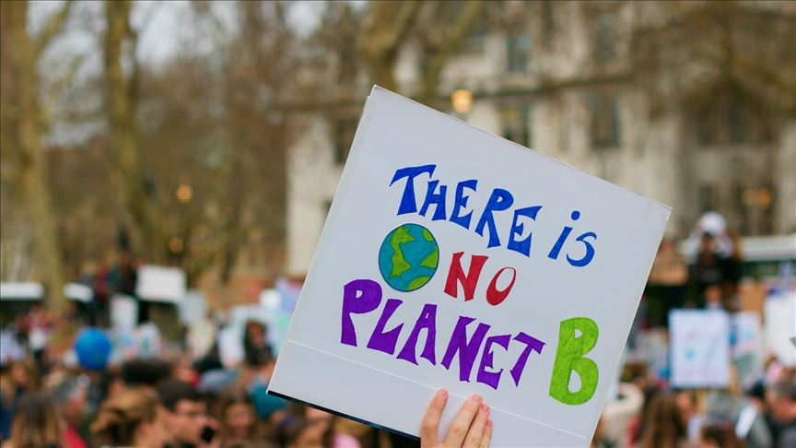
2. větve současného environmentálního aktivismu
Environmental Justice Movement (EJM) – odvozeno z GJM (global justice movement) – Climate Justice – politika vs. Věda (“Ecology without class struggle is gardening”)
Hlubinná ekologie

Slide 5
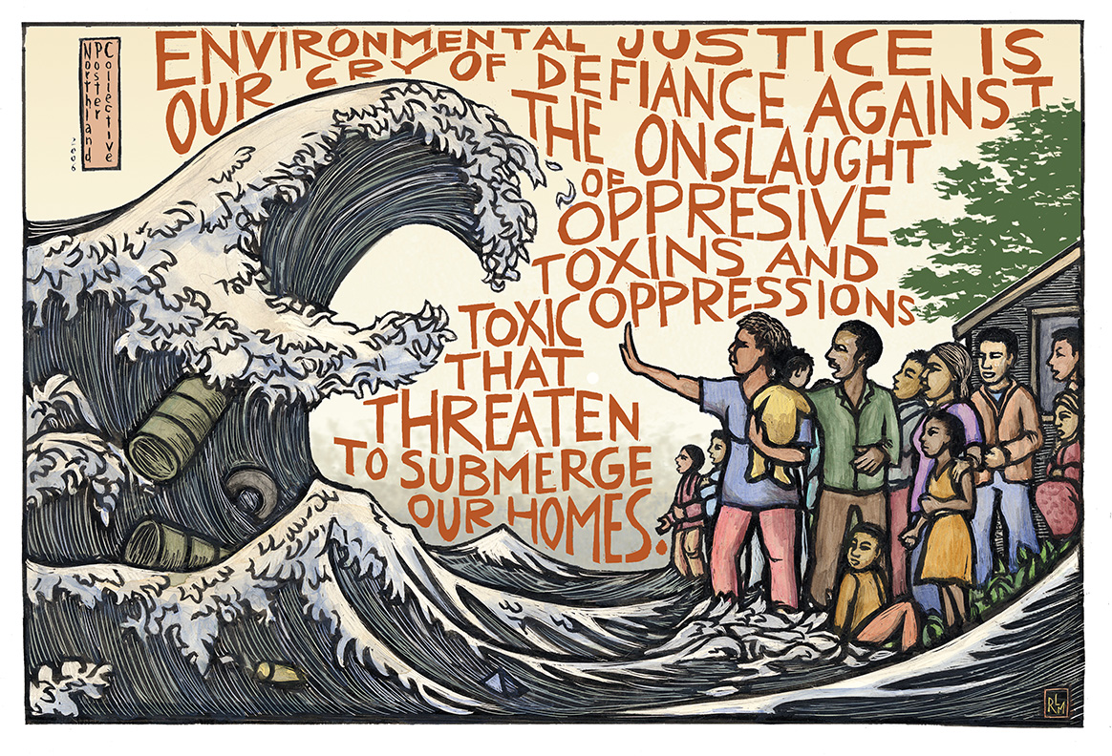
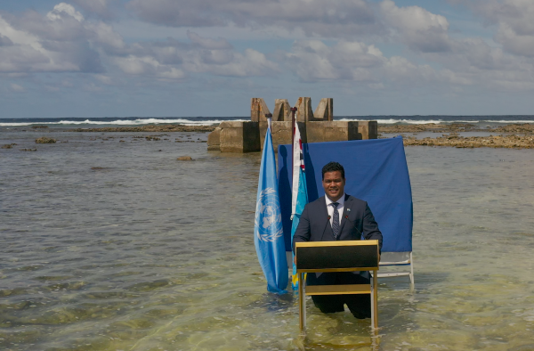
Environmentální spravedlnost
Snaha o posunutí a propojení environmentální problematiky s otázkami sociálních problémů a nerovnosti
Explicitní propojení otázek životního prostředí a sociální spravedlnosti
Posun z kulturní perspektivy k perspektivě (socio-)ekonomické
Posun od struktur národního státu k nadnárodním strukturám
„Každý jedince – bez ohledu na svoji rasu, etnicitu, nebo ekonomickou pozici – má právo být osvobozen od ekologické destrukce a zaslouží si stejnou ochranu svého prostředí, zdraví, zaměstnání, bydlení a dopravy.

Slide 6
Hnutí za environmentální spravedlnost
Kritika nespravedlivé distribuce environmentální zátěže na americkém Jihu (80. léta)
Environmentální rasismus
Chudší národy stále více trpí environmentální nespravedlností v globální ekonomice
Místní/národní environmentální nerovnosti – nízká míra úspěchu při rámování témat
Transnacionální/globální environmentální nerovnosti – vyšší snaha i míra úspěchu při rámování tématu (korporace, vykořisťování zdrojů v rozvojových zemích
2007 – Climate Action Network – Climate Justice Now

Slide 7
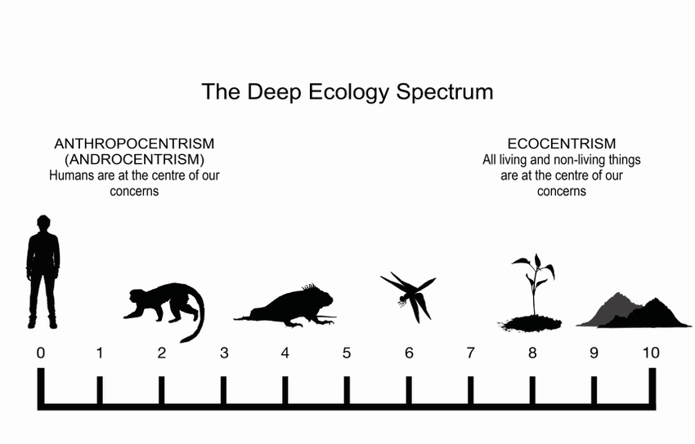
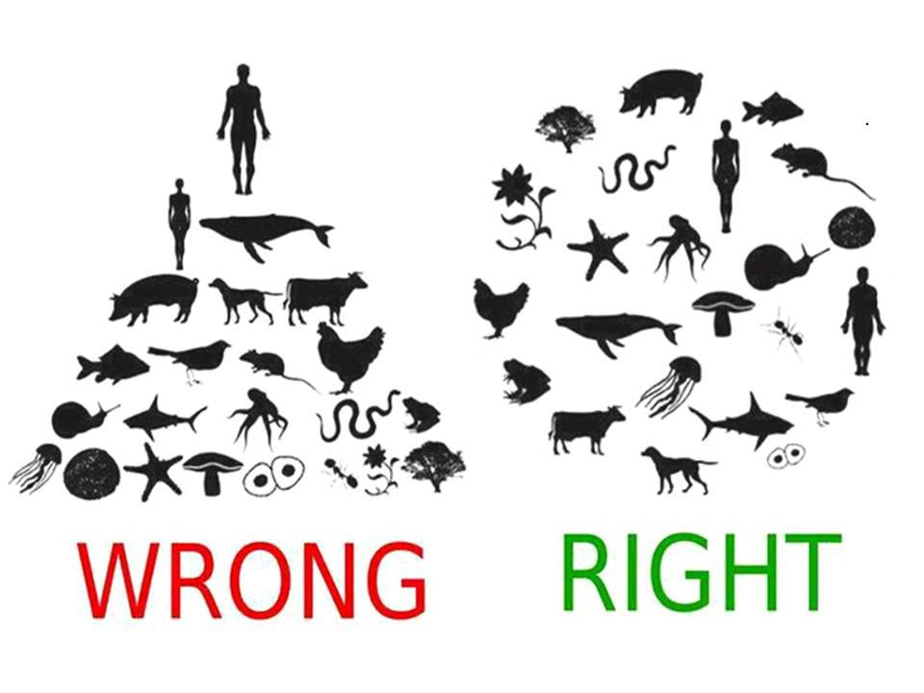
Hlubinná ekologie: teoretické kořeny
Hlubinná ekologie – Arne Naess, 1973
Vs. „mělká ekologie“ – boj proti znečištění, za ochranu lidí, a proti mrhání zdroji
Vztahová perspektiva, opuštění humano-centristického pohledu
Biosférický egalitarianismus
Principy diverzity a symbiózy
Anti-třídní perspektiva
Boj proti plýtvání zdroj a znečištění
Komplexita, systém
Lokální autonomie a decentralizace

Slide 8
Platforma hlubinné ekologie (Devall, 2001)
1. The well-being and flourishing of human and nonhuman life on Earth have value in themselves. These values are independent of the usefulness of the nonhuman world for human purposes.
2. Richness and diversity of life forms contribute to the realization of these values and are also values in themselves.
3. Humans have no right to reduce this richness and diversity except to satisfy vital needs.
4. The flourishing of human life and cultures is compatible with a substantial decrease of the human population. The flourishing of non-human life requires such a decrease.
5. Present human interference with nonhuman world is excessive, and the situation is rapidly worsening.
6. Policies must therefore be changed. The changes in policies affect basic economic, technological, and ideological structures. The resulting state of affairs will be deeply different from the present.
7. The ideological change is mainly that of appreciating life quality (dwelling in situations of inherent worth) rather than adhering to an increasingly higher standard of living. There will be a profound awareness of the difference between big and great.
8. Those who subscribe to the foregoing points have an obligation directly or indirectly to participate in the attempt to implement the necessary changes

Slide 9
Hnutí za klimatickou spravedlnost
1992 - Earth Summit - Rio de Janeiro – aim to stabilize greenhouse gas concentrations in the atmosphere
2000 - first Climate Justice Summit (Hague), the Netherlands - parallel to UN conferences on climate – framing of climate change is a rights issue
2004 - The Durban Group for Climate Justice - call for a global grassroots movement against climate change
2007 - Climate Justice Now!, a global coalition of networks and organizations campaigning for climate justice
2008 - Global Humanitarian Forum focused on climate justice at its inaugural Annual Meeting in Geneva, Switzerland
2009 - The Climate Justice Action Network - call for changes to the economic and political systems causing climate change
2010 - In April 2010 the World People's Conference on Climate Change and the Rights of Mother Earth - Tiquipaya (Cochabamba), Bolivia - global gathering of civil society and governments hosted by the government of Bolivia

Slide 10

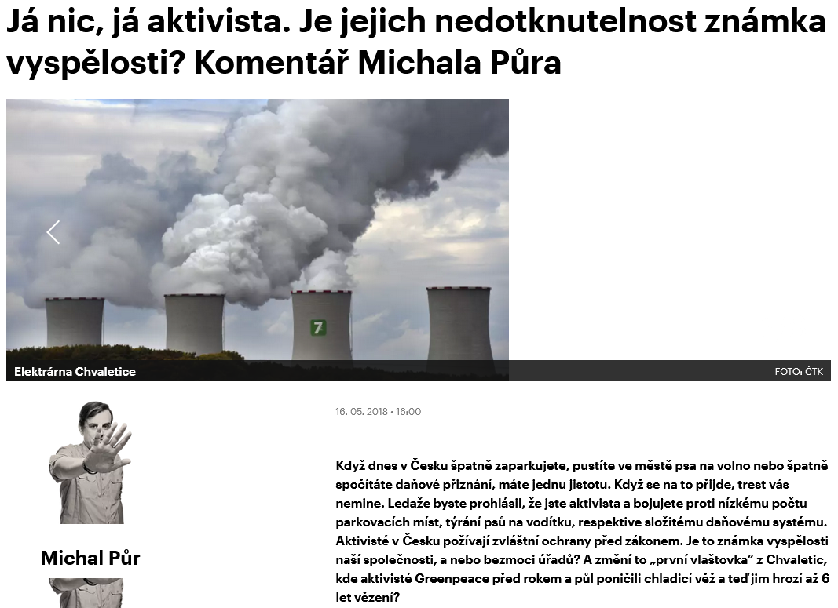
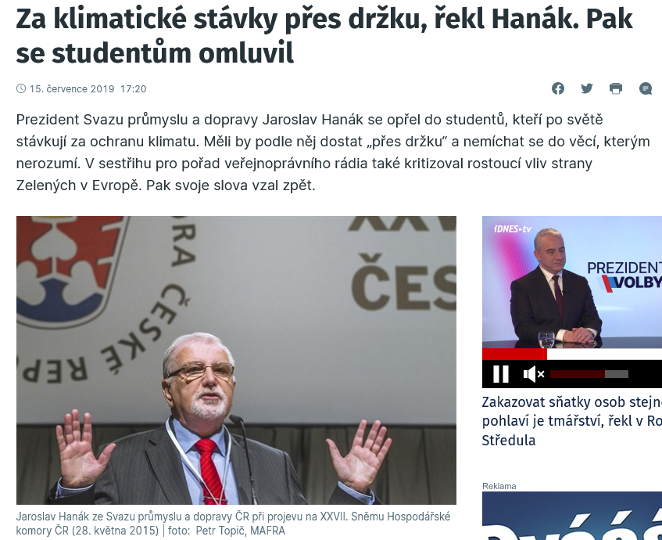
Hnutí proti změně klimatu
CoP - United Nations Climate Change Conference - Conference of the Parties
2015 - Ende Gelände – občanská neposlušnost (těžba uhlí)
2017 - Limity jsme my, Klimakempy (odnož EG)
Klimatická stávka – září 2019 – Fridays for Future + Earth Strike
2019 – Extinction Rebellion
Starší – Climate Action Network (ČR – Hnutí Duha)
… a jeho proti-hnutí (klimaskeptický aktivismus)

Slide 11
Repertoár
http://www.youtube.com/watch?v=ERHDw6AE0sc
http://www.youtube.com/watch?v=BLM8s5j_jW0
http://www.youtube.com/user/MichalKolesarNet#p/u/13/Tr_a6DGsCkc
https://www.youtube.com/watch?v=jSXyBrgrRK0
https://www.youtube.com/watch?v=FM3KW1ZDfy8
https://www.youtube.com/watch?v=xUhRAiZS70E
https://www.youtube.com/watch?v=rt-bv8zxwFY

